Slide 1
9蓝盔在行动
五(10) 任译轩 11

Slide 2
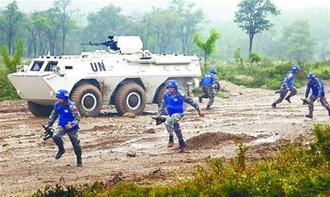

联合国维持和平部队
联合国维持和平部队是根据有关联合国决议建立的一支跨国界的特种部队，成立于1956年苏伊士危机之际。联合国维持和平始于1948年6月，当时安全理事会授权在中东部署联合国军事观察员。其受联合国大会或安全理事会的委派，活跃于国际上有冲突的地区。特派团的任务是监督以色列与其阿拉伯邻邦之间的《停战协定》——这一行动被称为联合国停战监督组织。
自此，联合国已部署了69个维持和平行动，其中56个是1988年以来开展的。近些年，共有数十万名军事人员和数万名联合国警察以及来自超过120个国家的文职人员参加了联合国维持和平行动。
维和部队士兵头戴天蓝色钢盔或蓝色贝雷帽，上有联合国英文缩写“UN”，臂章缀有“地球与橄榄枝”图案。凡参加联合国维持和平部队的人员，必须被送到设于北欧四国的训练中心接受特种训练，以熟悉维和部队的职能、宗旨、任务和进行特种军事训练。

Slide 3

_{联合国}
是第二次世界大战后成立的国际组织，是一个由主权国家组成的国际组织。1945年10月24日，在美国旧金山签订生效的《联合国宪章》，标志着联合国正式成立。联合国致力于促进各国在国际法、国际安全、经济发展、社会进步、人权及实现世界和平方面的合作。
总部设立在美国纽约的联合国总部。现在共有193个成员国 ，其中亚洲39个，非洲54个，东欧及独联体国家28个，西欧23个，拉丁美洲33个，北美、大洋洲16个，包括所有得到国际承认的主权国家，此外还有2个观察员国（梵蒂冈和巴勒斯坦）。
联合国安全理事会的五大常任理事国有：美利坚合众国、俄罗斯联邦、大不列颠及北爱尔兰联合王国、法兰西共和国和中华人民共和国。
联合国的行政首长是联合国秘书长，当前由安东尼奥·古特雷斯担任。
` 联合国共有六种工作语言，分别为英语、法语、俄语、汉语、阿拉伯语和西班牙语。
联合国在维护世界和平，缓和国际紧张局势，解决地区冲突方面，在协调国际经济关系，促进世界各国经济、科学、文化的合作与交流方面，都发挥着相当积极的作用。

Slide 4
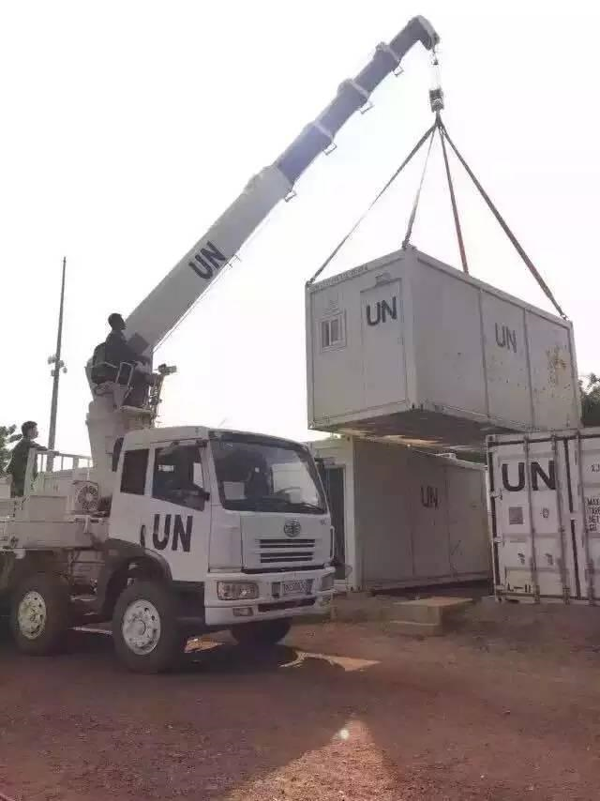
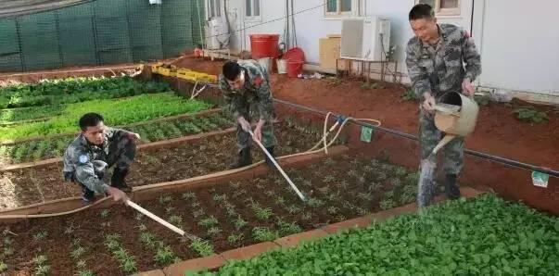
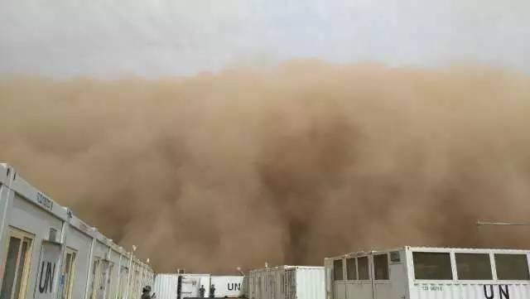

Slide 5
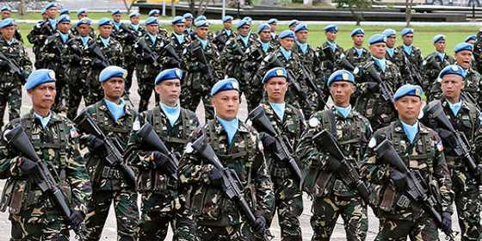
兵员来源
发展中国家参加维和部队还高过发达国家。主因是兵员来自较小的国家可以帮助冲淡帝国主义色彩。例如，2005年12月，当厄立特里亚维和任务准备进行时，把所有美洲，俄罗斯，欧洲，加拿大藉的人驱逐出境。另外原因是发达国家多担任出钱的角色。联合国提供捐兵国每一兵每月1000美金，加上装备提供，这些都是来自发达国家。而且装备和训练也可算是薪水的一种，联合国维和任务可以使这些发展中国家维持自己的军队员额又不必花大钱。只有4.5%维和的兵员和平民来自欧盟国家，只有不到1%来自美国。作家殷谦评说中国维和部队：“中国维和部队的军人承担着怎样的使命，他们在危机四伏的边缘经受着生与死的考验，然后他们却敢勇当先，他们用一种对生活的博大而质朴的爱来包容和超越苦难，而不是用那种毁灭性的和消极的方式来对抗苦难，无论承受的打击有多么沉重，小说中的主要人物没有一个临阵脱逃和消沉不振的，他们都有着巨人般坚韧不屈的承担能力。”

Slide 9

]
谢谢观赏

